Slide 1
GÁNH NẶNG NHIỄM KHUẨN BỆNH VIỆN TẠI HSTC Chúng ta đang ở đâu? Làm được gì?
BSCKI TRẦN QUANG HUY
Bộ môn Hồi Sức Cấp Cứu Chống Độc
Trường Y, Đại Học Y Dược TP. Hồ Chí Minh

Slide 2
NỘI DUNG
Gánh nặng nhiễm khuẩn đa kháng
Đặc điểm và xu hướng nhiễm khuẩn đa kháng
Các chiến lượng phòng ngừa nhiễm khuẩn đa kháng

Slide 3
GÁNH NẶNG NHIỄM KHUẨN ĐA KHÁNG

Slide 4
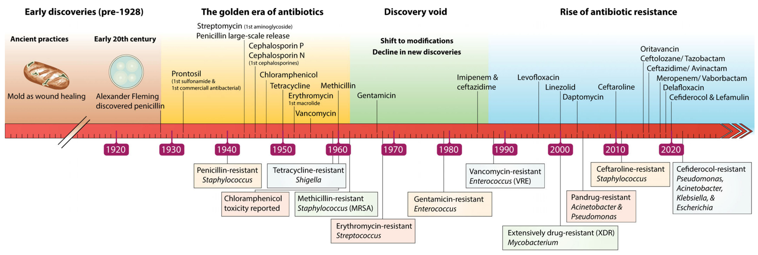

Slide 5
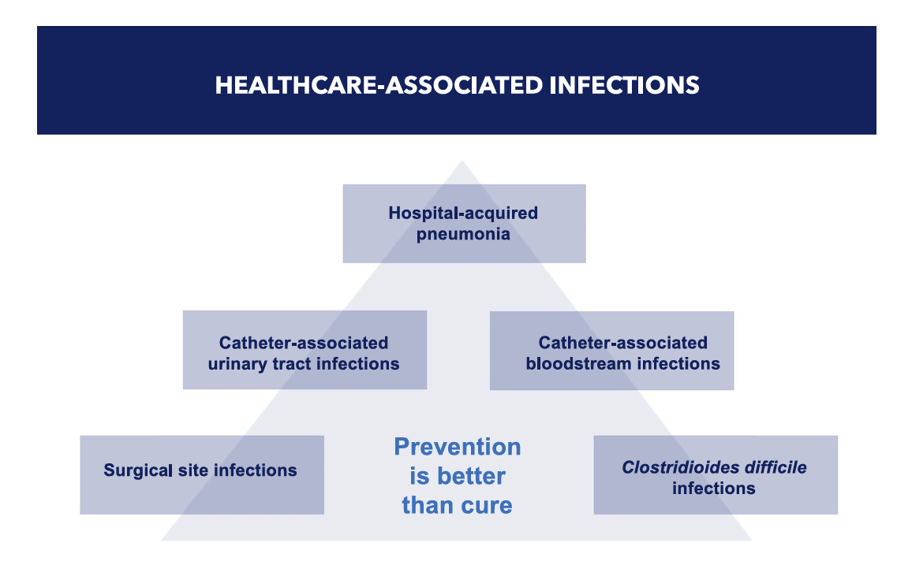
Gánh nặng nhiễm khuẩn đa kháng

Slide 6
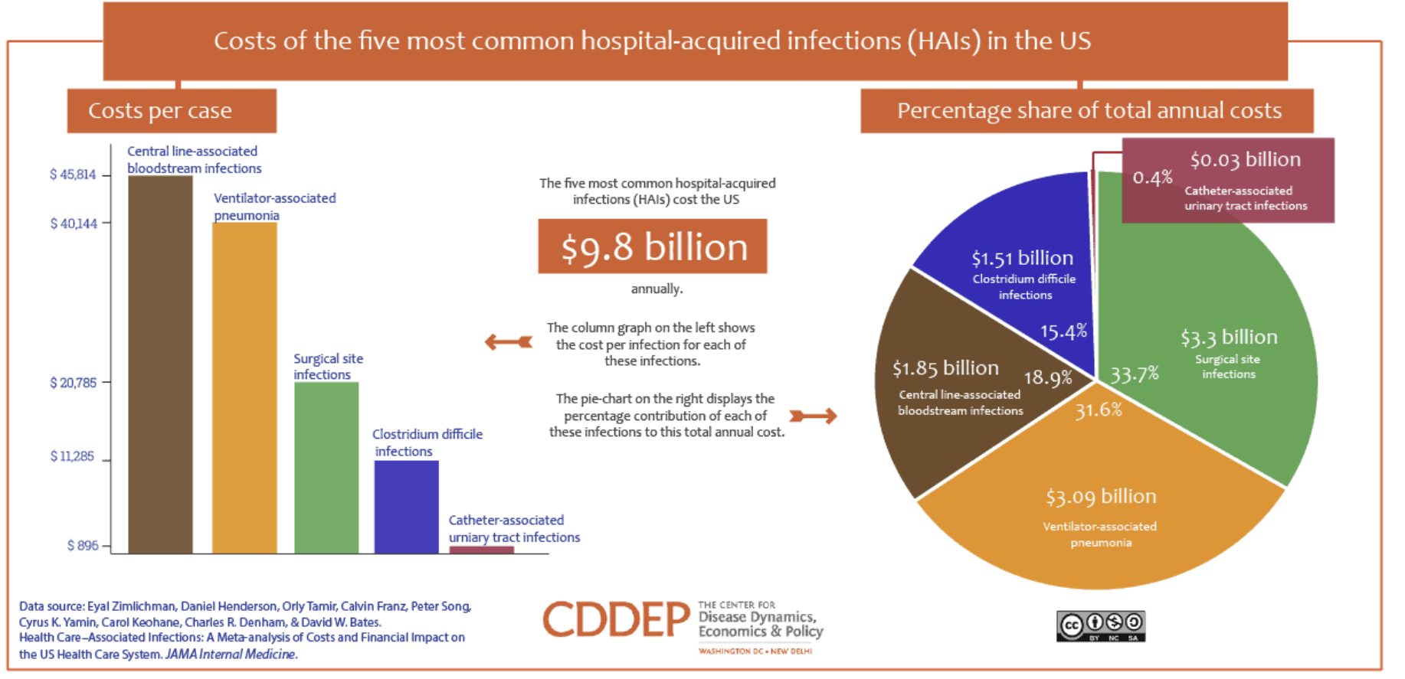

Slide 7
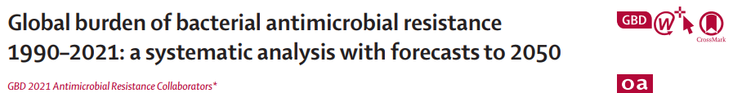
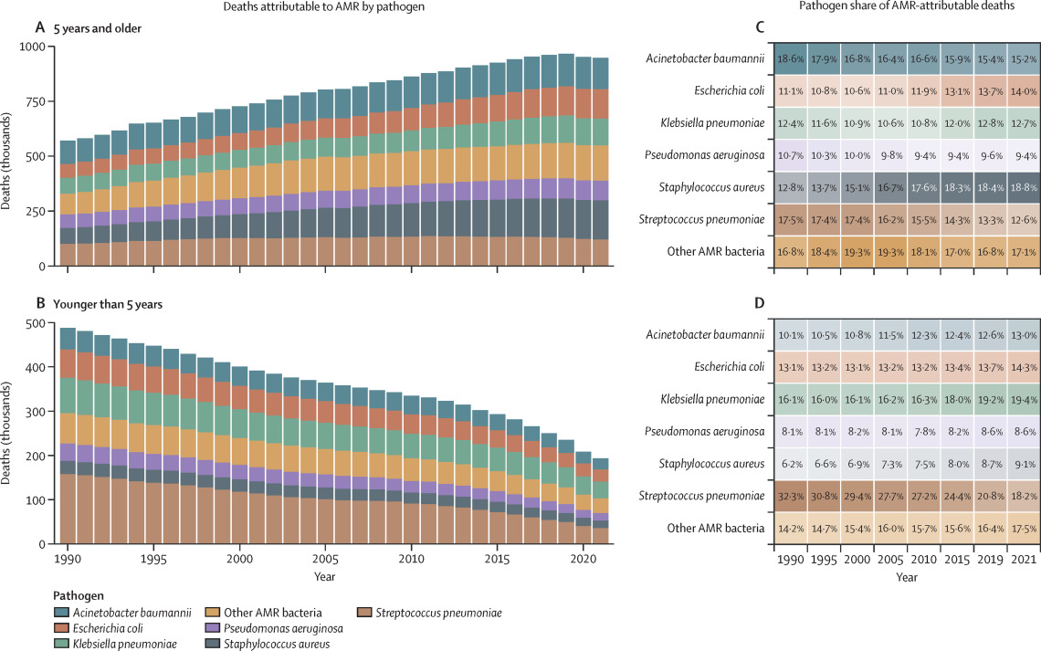
. 2024 Sep 28;404(10459):1199-1226.
In 2021, we estimated 4·71 million deaths were associated with bacterial AMR, including 1·14 million (1·00–1·28) deaths attributable to bacterial AMR.
Lancet. 2024 Sep 28;404(10459):1199-1226.

Slide 8
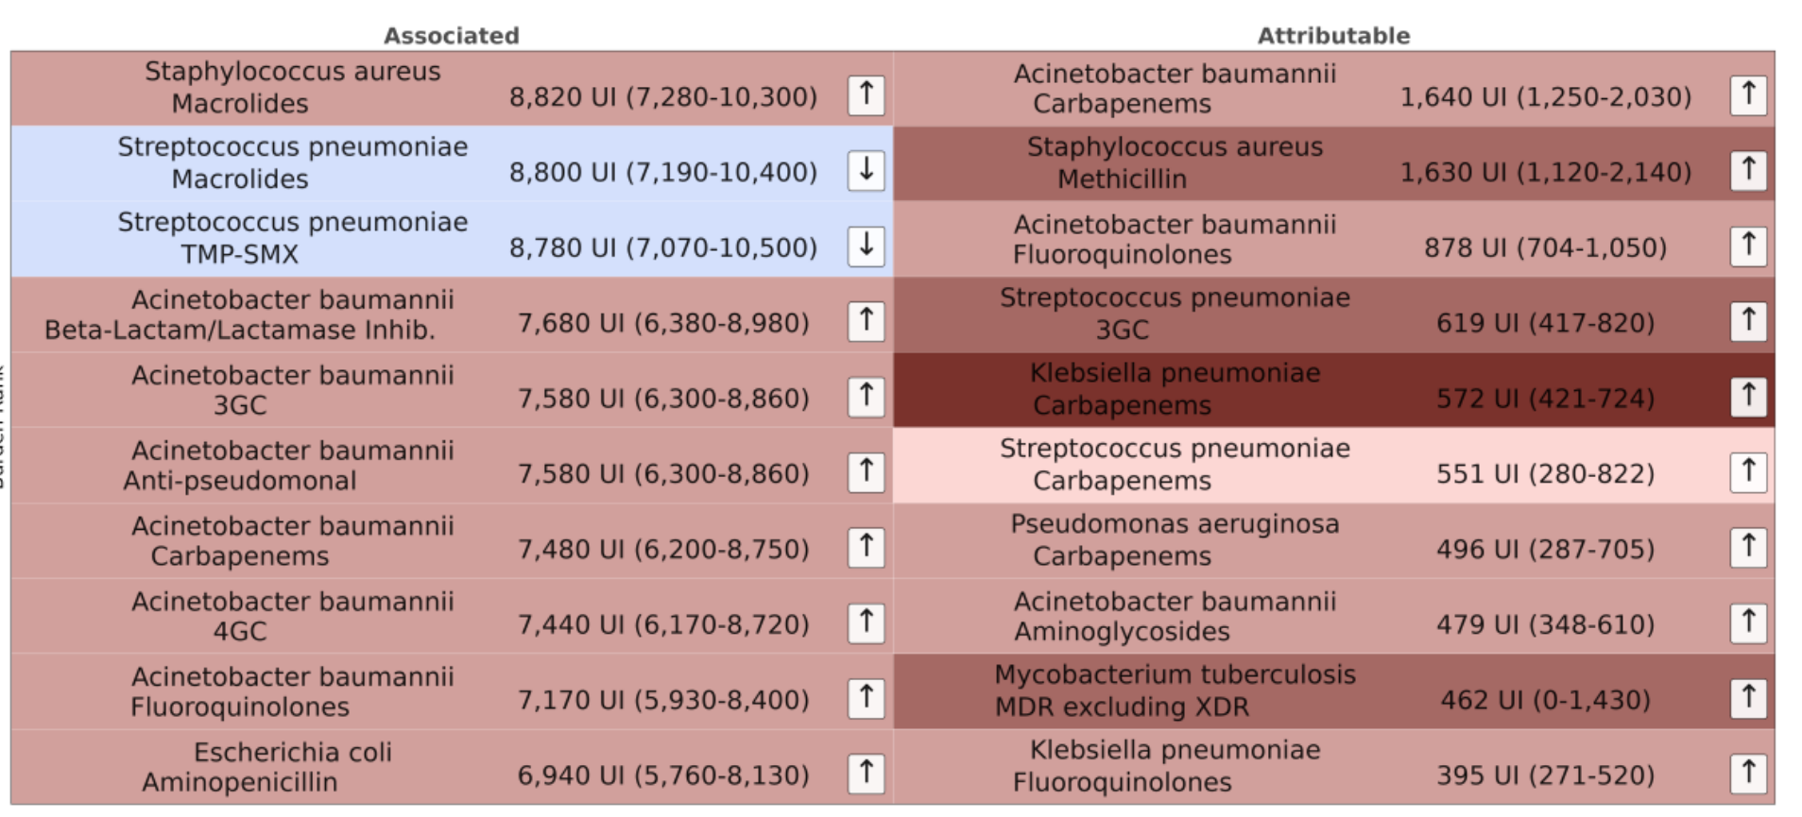
Gánh nặng đa kháng tại Việt Nam

Slide 9
Tình hình nhiễm tác nhân đa kháng thuốc (MDRO)
Ấn Độ¹: 44.8% trong tổng số bệnh nhân NKH
ENIRRIs² (Châu Âu)
Tác nhân gây bệnh chính: P. aeruginosa (18.4%), Klebsiella spp (14.4%), A. baumannii (11%).
MDRO: 31%. ESBL: 14.4%.
Kháng carbapenem:11%.
Type of Infection | Percentage (%) | Mortality in ICU (%)
VAP | 52.5 | 30.8
VAT | 15.1% | 27.5
HAP | 14.3 | 25.2
ICU-HAP | 9.2 | 22.4
VHAP | 8.9 | 20.3
1.CHEST, Volume 161, Issue 6, 1543 – 1554
2. Intensive Care Med. 2023;49(10):1212-1222

Slide 10
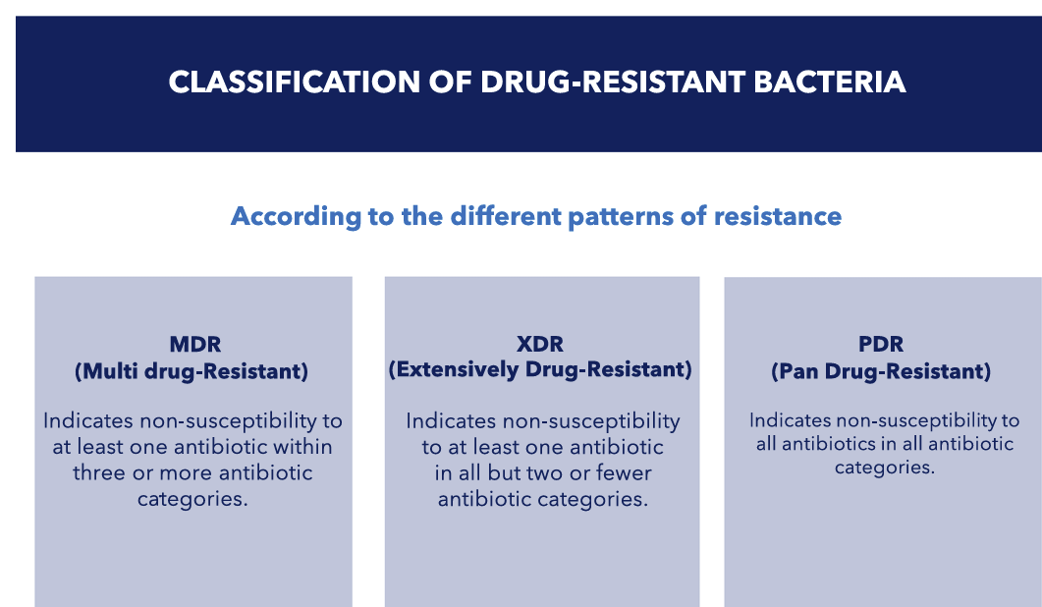
Định nghĩa kháng thuốc
Magiorakos AP. Clin Microbiol Infect. 2012;18(3):268-281. doi:10.1111/j.1469-0691.2011.03570.x
﻿Kadri SS. Clin Infect Dis 2018; 67: 1803–14
Notes:
DTR: phải dùng kháng sinh hàng thứ 2 độc tính hơn như ﻿aminoglycosides, tigecycline, or polymyxins

Slide 11
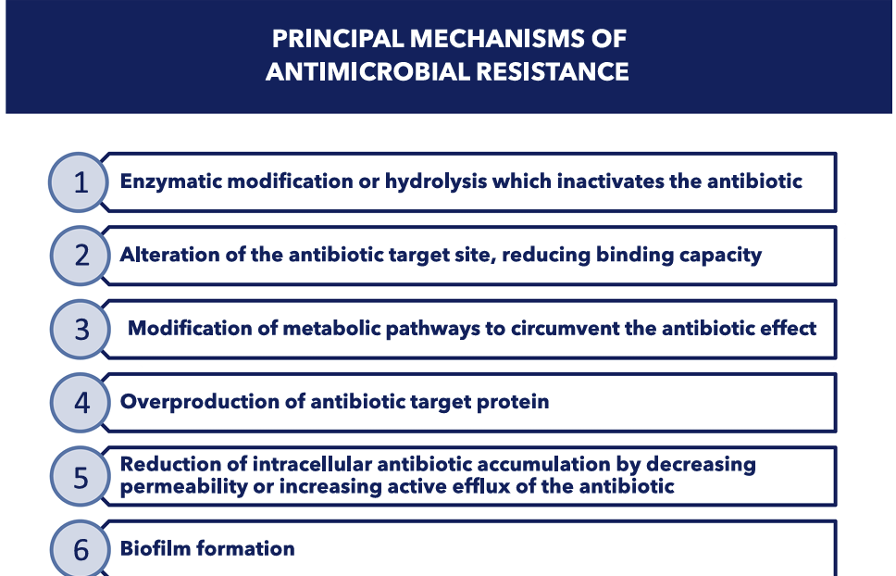

Slide 12
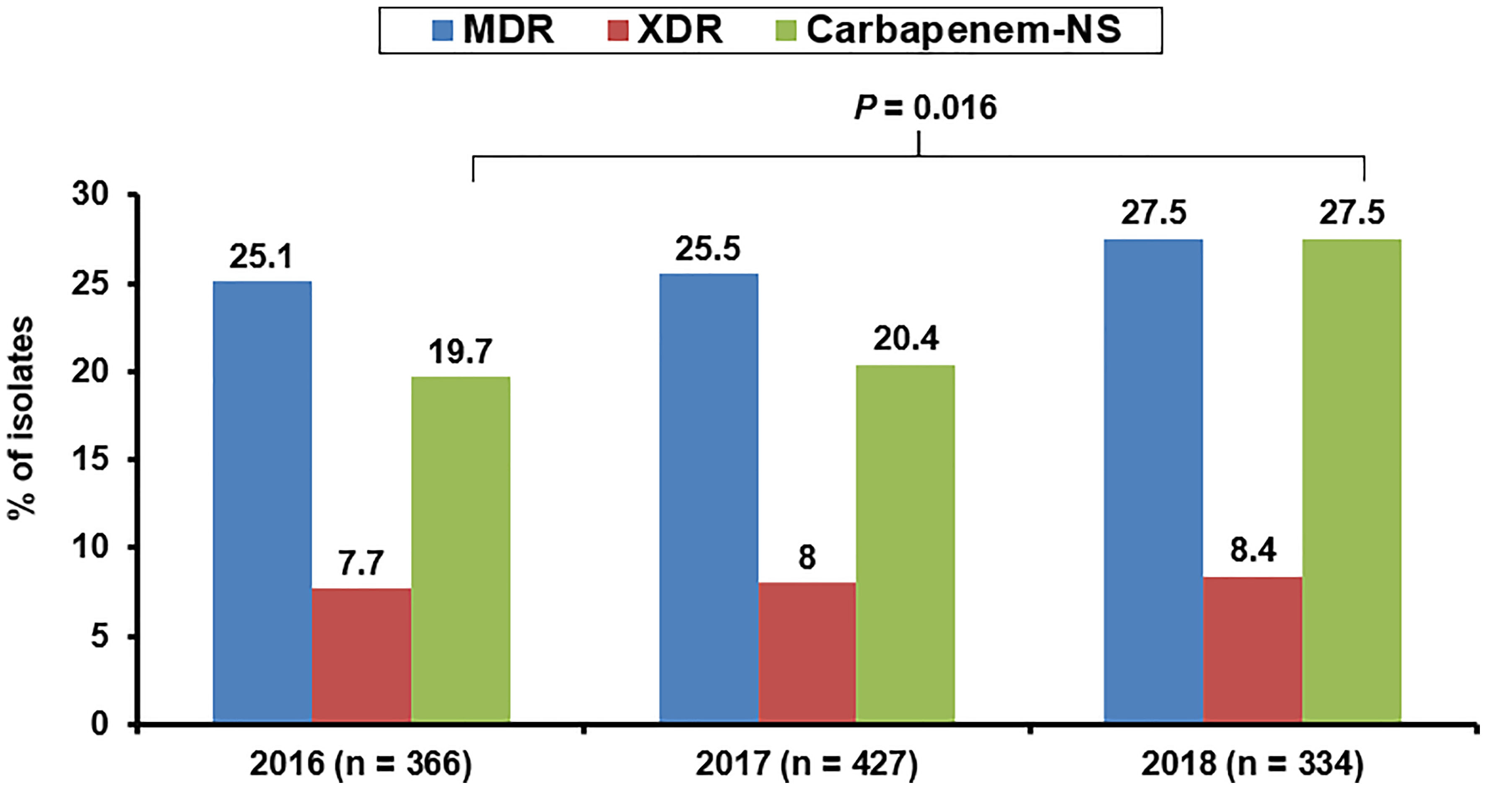
Tỉ lệ nhiễm khuẩn đa kháng, toàn kháng và kháng carbapenem
Annual rates of non-susceptibility to any anti-pseudomonal carbapenem agent among Pseudomonas aeruginosa cultured from three infection sources (respiratory tract, abdomen, and urinary tract) of patients hospitalized in Taiwan between 2016 and 2018.
Jean SS, Harnod D, Hsueh PR. Global Threat of Carbapenem-Resistant Gram-Negative Bacteria. Front Cell Infect Microbiol. 2022;12:823684.

Slide 13
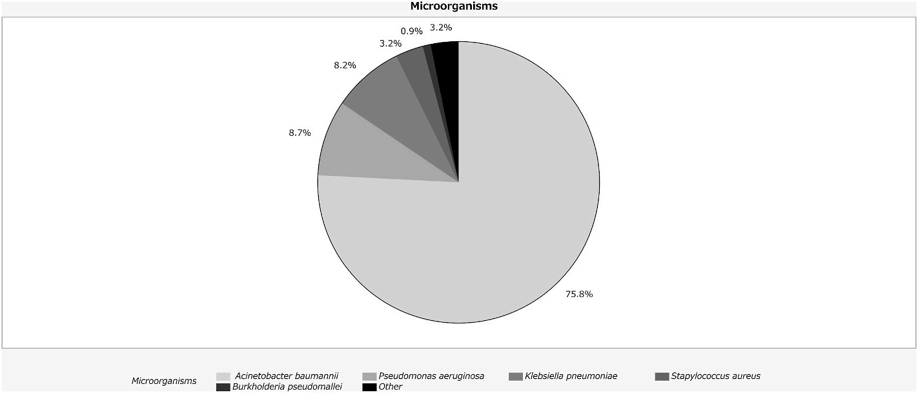
Tình hình nhiễm tác nhân đa kháng thuốc
Klebsiella pneumoniae
Pseudomonas aeruginosa
Acinetobacter baumannii
Saito et al. J Infect Chemother. 2022 Dec;28(12):1632-1638. doi: 10.1016/j.jiac.2022.08.017

Slide 14
Năm 2019, loại vi khuẩn hay gặp nhất là Escherichia coli, kế đến là Staphylococcus aureus, Acinetobacter baumannii, Klebsiella pneumoniae và Pseudomonas aeruginosa. Đến năm 2021 và 2022 thì K. pneumoniae là vi khuẩn được phân lập nhiều nhất. Năm 2023 thì 4 loại vi khuẩn Escherichia coli, Staphylococcus aureus, Acinetobacter baumannii, Klebsiella pneumoniae gần như có tỉ lệ tương đương nhau.
Thông tin vi sinh Bệnh viện Chợ Rẫy

Slide 15
Đề kháng kháng sinh của A. baumannii

Slide 16
Tỉ lệ (%) đề kháng kháng sinh của A. baumannii tại ICU năm 2023 (n=471)
baumannii đề kháng trên 90% với hầu hết kháng sinh, kể cả nhóm carbapenem,
đề kháng thấp với colistin 0,6%.
Thông tin vi sinh Bệnh viện Chợ Rẫy

Slide 17
Đề kháng kháng sinh của P. aeruginosa

Slide 18
Tỉ lệ (%) đề kháng kháng sinh của P. aeruginosa tại ICU 2023 (n=214)
P. aeruginosa đề kháng trên 90% với hầu hết kháng sinh, kể cả nhóm carbapenem, không thấy đề kháng với colistin.
Thông tin vi sinh Bệnh viện Chợ Rẫy

Slide 19
Tỉ lệ (%) đề kháng kháng sinh của E. coli tại ICU 2023 (n=59)
E. coli đề kháng 56-76% với nhóm cephalosporin, đề kháng thấp: 16-19% với nhóm carbapenem.
Thông tin vi sinh Bệnh viện Chợ Rẫy

Slide 20
Tỉ lệ (%) đề kháng kháng sinh của K. pneumoniae tại ICU 2023 (n=282)
K. pneumoniae đề kháng trên 90% với hầu hết kháng sinh nhóm cephalosporin, fluoroquinolone, pipe/tazo, đề kháng 89% với nhóm carbapenem.
Thông tin vi sinh Bệnh viện Chợ Rẫy

Slide 21
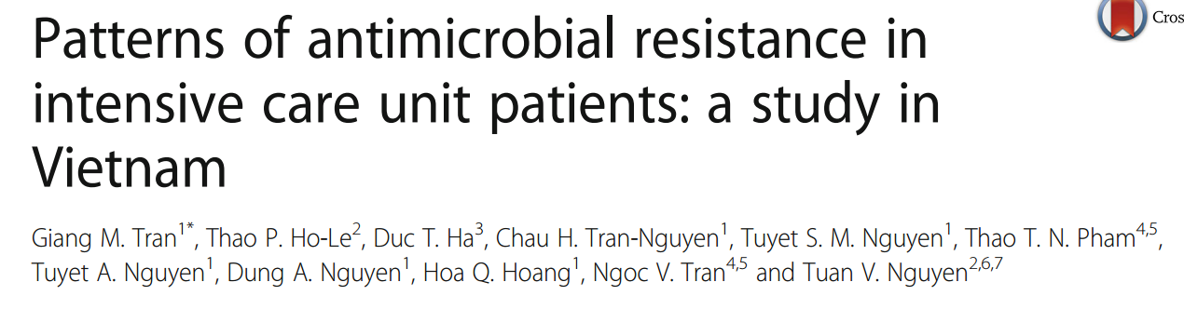
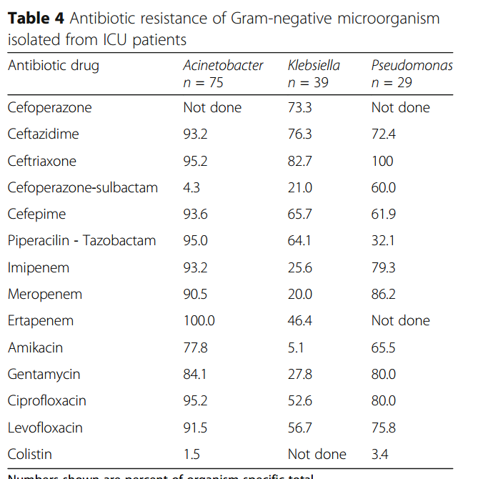
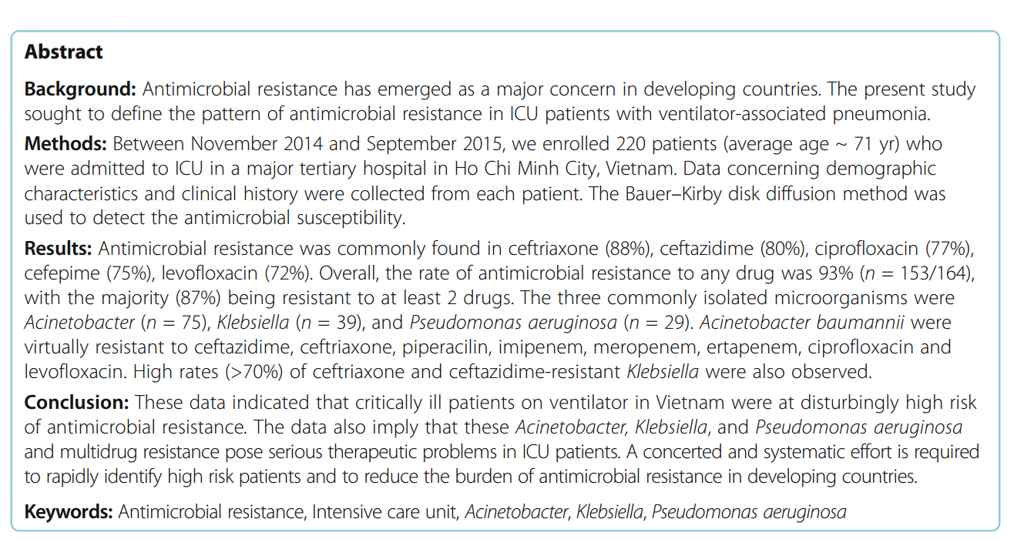

Slide 22
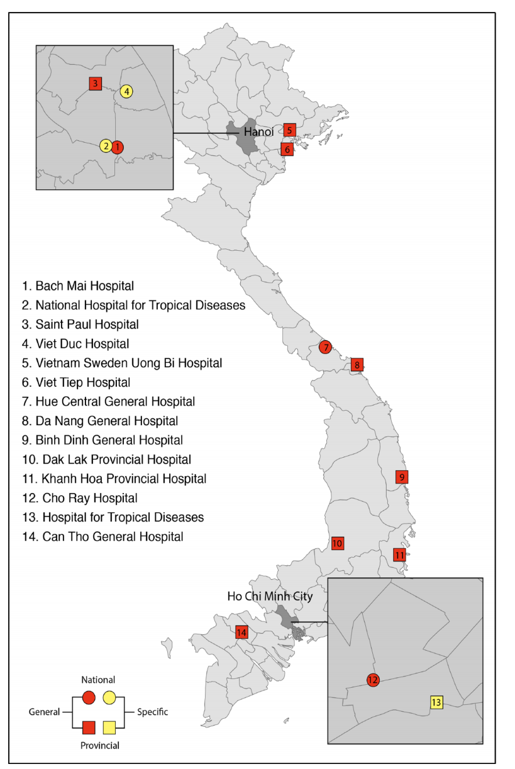
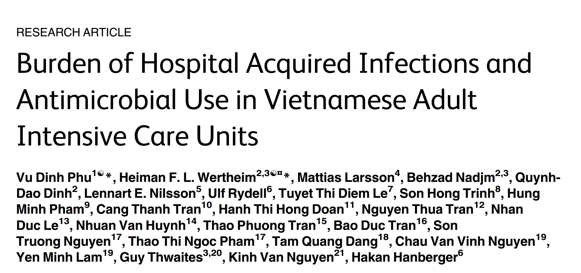
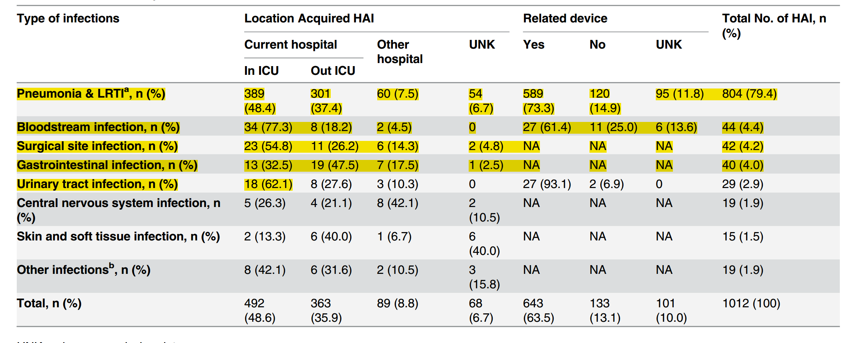
Notes:
In total, 3,401 patients were screened, of whom 3287 (114 were excluded due to age < 18 years) were enrolled from 15 ICUs of 14 participating hospitals between October 2012 and October 2013. Due to prolonged ICU stay, 162 patients were enrolled in more than one survey leaving 3125 unique patients

Slide 23
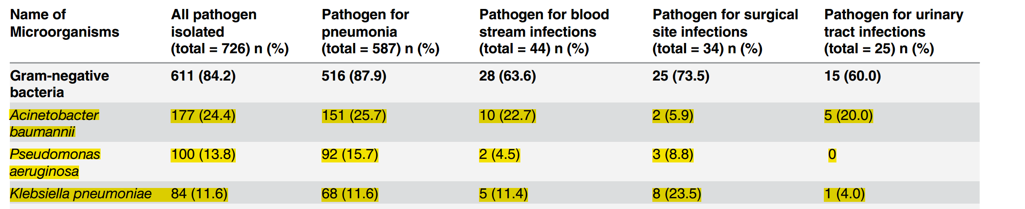
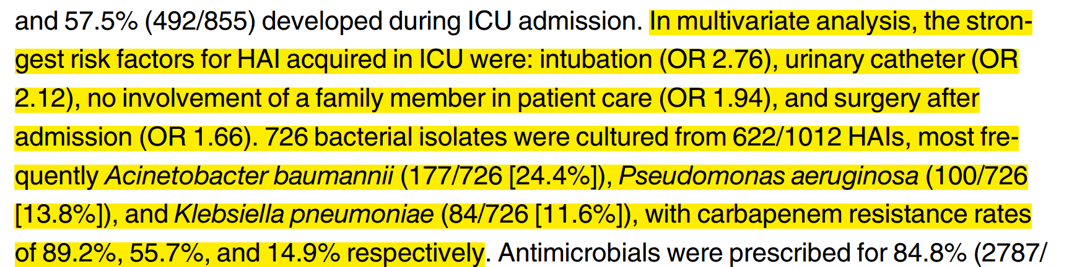

Slide 24
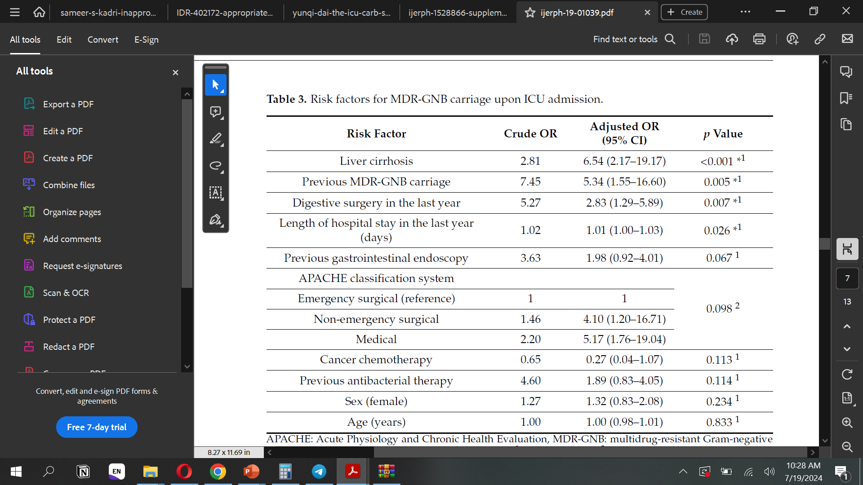
Yếu tố nguy cơ nào là chính yếu?
Int. J. Environ. Res. Public Health 2022, 19, 1039

Slide 25
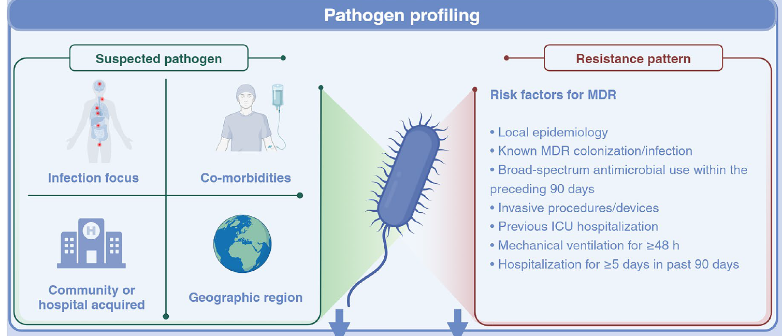
Yếu tố nguy cơ nhiễm khuẩn gram âm đa kháng
De Bus L, Arvaniti K, Sjovall F. Empirical antimicrobials in the intensive care unit. Intensive Care Med. May 13 2024;
doi:10.1007/s00134-024-07453-0

Slide 26
Yếu tố nguy cơ nhiễm khuẩn gram âm đa kháng
Risk factors for VAP caused by an MDR pathogen | Local epidemiology: MDR resistance rate > 25% Long duration of hospitalization prior to VAP Parenteral antibiotics in the preceding 90 days Hospital stay prior to VAP > 5 days Previous MDR colonization Severity of illness: ARDS prior to VAP Concurrent septic shock Acute renal replacement therapy prior to VAP Chance of mortality ≈ 15%
Specific risk factors for VAP caused by MRSA | Local MRSA rate > 20% or unknown MRSA colonization
Specific risk factors for VAP caused by MDR Gram-negative bacilli, e.g., P. aeruginosa | Local resistance rates to first-line agents > 10% or unknown Colonization with MDR Pseudomonas or other MDR Gram-negative bacilli
Alnimr, A. Antimicrobial Resistance in Ventilator-Associated Pneumonia: Predictive Microbiology and Evidence-Based Therapy. Infect Dis Ther 12, 1527–1552 (2023).

Slide 27
Yếu tố nguy cơ nhiễm khuẩn gram âm đa kháng
Bệnh nhân có bệnh đồng mắc¹⁻³
Ức chế miễn dịch¹⁻³
Giảm bạch cầu trung tính³
Phẫu thuật gần đây (trong vòng 1 tháng) và >70 tuổi³
Yếu tố nguy cơ về tính dễ nhiễm khuẩn
Yếu tố nguy cơ về mức độ nặng của bệnh
Sử dụng carbapenem và/hoặc fluoroquinolone gần đây (trong vòng 3 tháng)^{1,3}
Hai lần nhập viện gần đây (trong vòng 12 tháng)¹⁻³
Nguy cơ khu trú CRE (ví dụ: bùng phát tại bệnh viện, ICU hay đi tới vùng lưu hành dịch cao)^{1,3}
Bệnh đồng mắc cho thấy mức sử dụng kháng sinh cao (ví dụ: COPD, xơ nang, tiểu đường)^{1-3,5}
Thiết bị tạm thời và thiết bị xâm lấn vĩnh viễn (ví dụ: ống thông, máy thở)¹⁻³
Xác suất xảy ra kháng thuốc
Nhiễm trùng máu⁴
Nhiễm trùng huyết nặng/sốc nhiễm khuẩn^{1,4}
Trong nhiễm khuẩn huyết, tình trạng không cải thiện trong vòng 24-48 giờ kể từ thời điểm khởi phát⁴
Nhận biết bệnh nhân có nguy cơ nhiễm MDR Gram âm có ý nghĩa rất quan trọng giúp lựa chọn liệu pháp kháng sinh sớm phù hợp, đầy đủ để giảm nguy cơ gặp kết cục tử vong⁵
CRE, Enterobacterale kháng carbapenem; COPD, bệnh phổi tắc nghẽn mạn tính; HAP/VAP, viêm phổi bệnh viện/viêm phổi liên quan đến máy thở; ICU, đơn vị chăm sóc tích cực; MDR, kháng đa thuốc.
1. Bassetti M, et al. Curr Opin Crit Care 2018;24:385-93; 2. De Waele JJ, et al. Intensive Care Med 2018;44:189-96; 3. Bassetti M, et al. Expert Rev Anti Infect Ther 2017;15:55-65. 4. Albur M, et al. Ann Clin Microbiol Antimicrob 2016;15:23; 5. Miller B, et al. Antimicrob Agents Chemother 2016;60:4387-90.

Slide 28
Nguy cơ đề kháng với carbapenem
Annual rates of non-susceptibility to any anti-pseudomonal carbapenem agent among Pseudomonas aeruginosa cultured from three infection sources (respiratory tract, abdomen, and urinary tract) of patients hospitalized in Taiwan between 2016 and 2018.
Jean SS, Harnod D, Hsueh PR. Global Threat of Carbapenem-Resistant Gram-Negative Bacteria. Front Cell Infect Microbiol. 2022;12:823684.

Slide 29
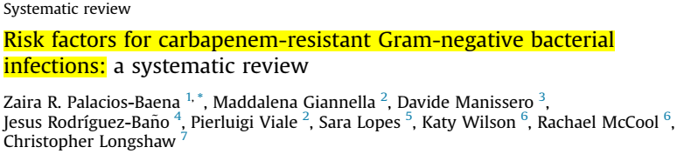
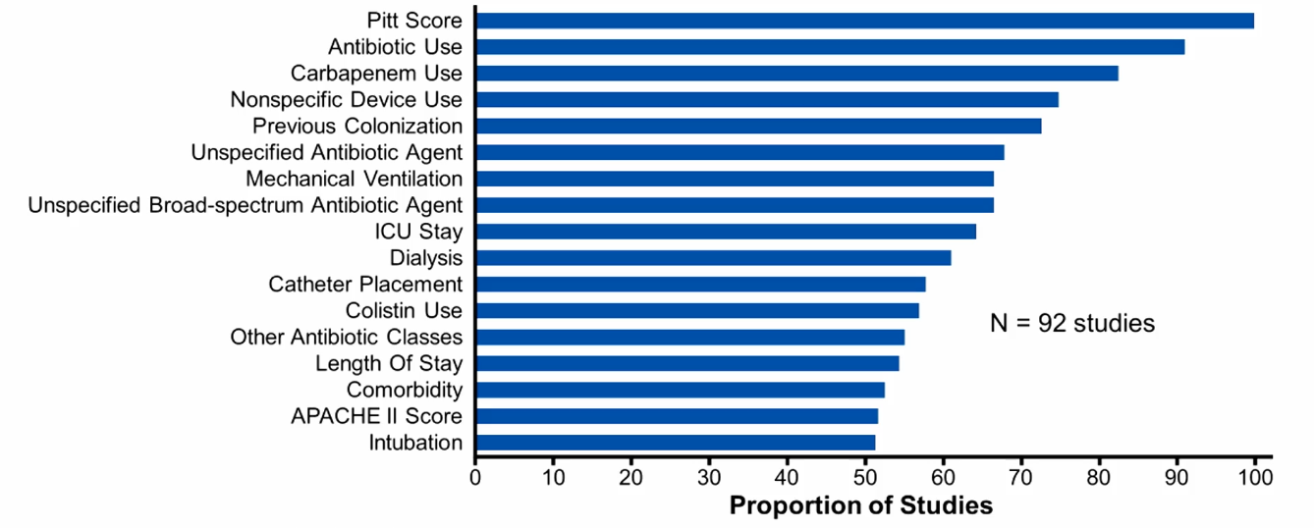
Palacios-baena et al. Clin Microbiol 2021;27:228

Slide 30
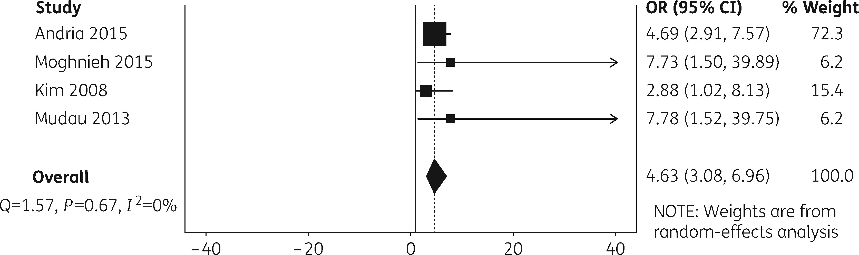
Nguy cơ nhiễm khuẩn đề kháng carbapenem
The association of carbapenem resistance with previous carbapenem exposure
Righi E. J Antimicrob Chemother . 2017 Mar 1;72(3):668-677

Slide 31
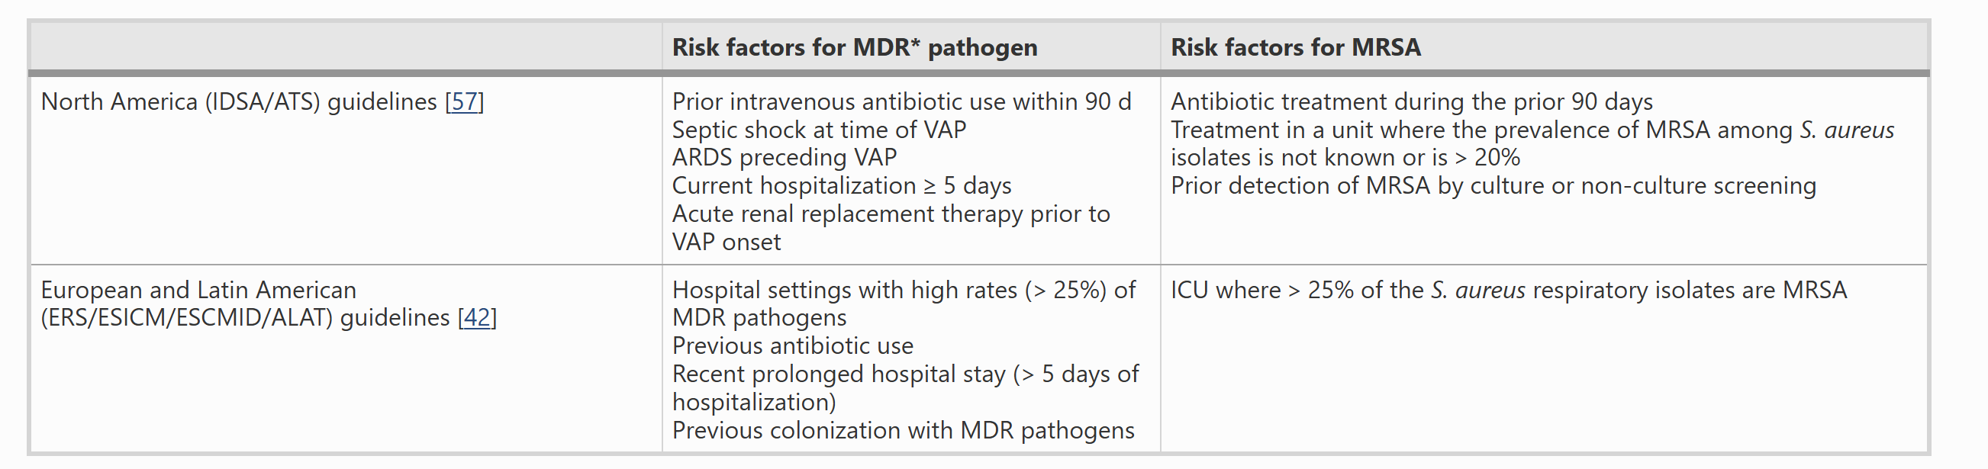
Notes:
https://annalsofintensivecare.springeropen.com/articles/10.1186/s13613-023-01134-9

Slide 32
Làm sao phòng ngừa nhiễm đa kháng
Notes:
https://annalsofintensivecare.springeropen.com/articles/10.1186/s13613-023-01134-9

Slide 33
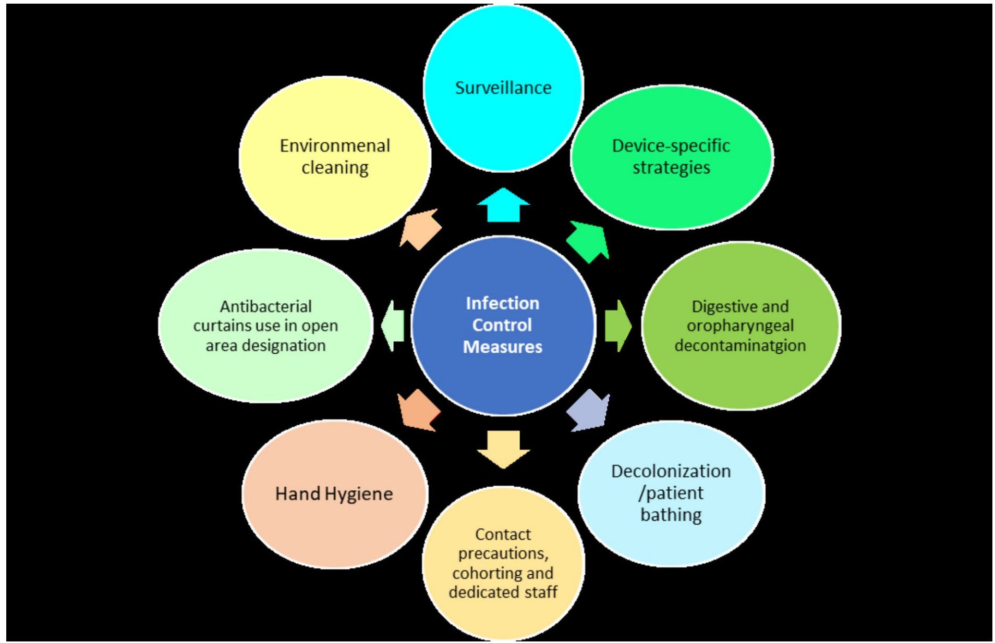

Slide 34
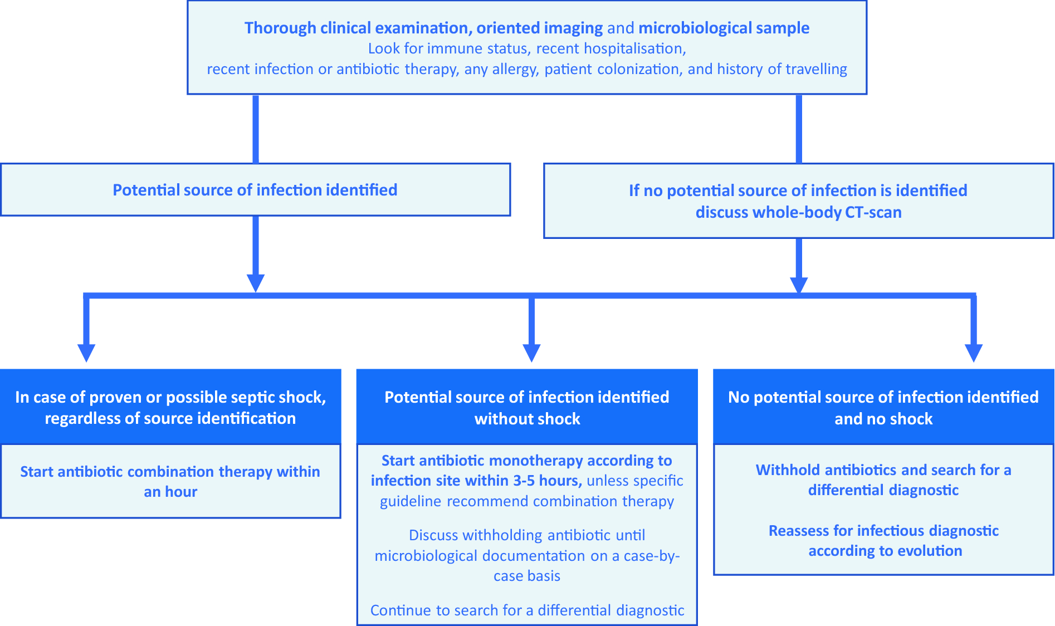
Notes:
https://annalsofintensivecare.springeropen.com/articles/10.1186/s13613-023-01134-9

Slide 35
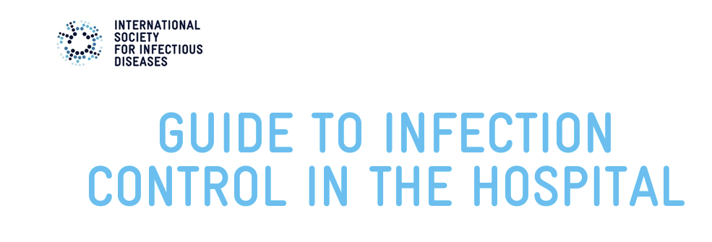
Các gói chăm sóc phòng ngừa nhiễm khuẩn
HAI care bundles
HAP/VAP
CLABSI
CAUTI
SSI
Các gói chăm sóc là nền tảng phòng ngừa nhiễm khuẩn

Slide 36
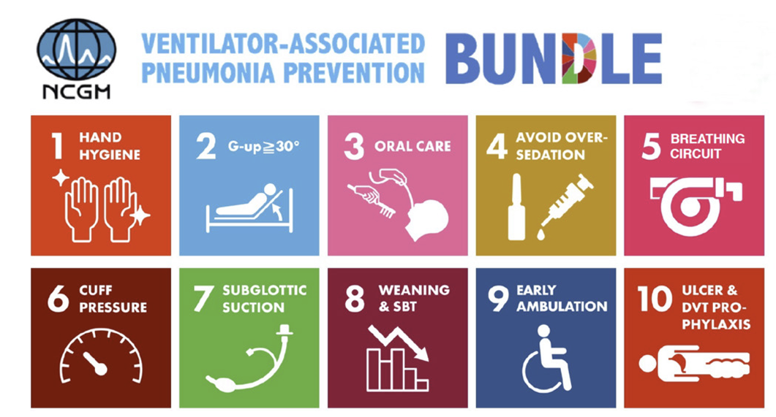
VAP BUNDLE CARE

Slide 37
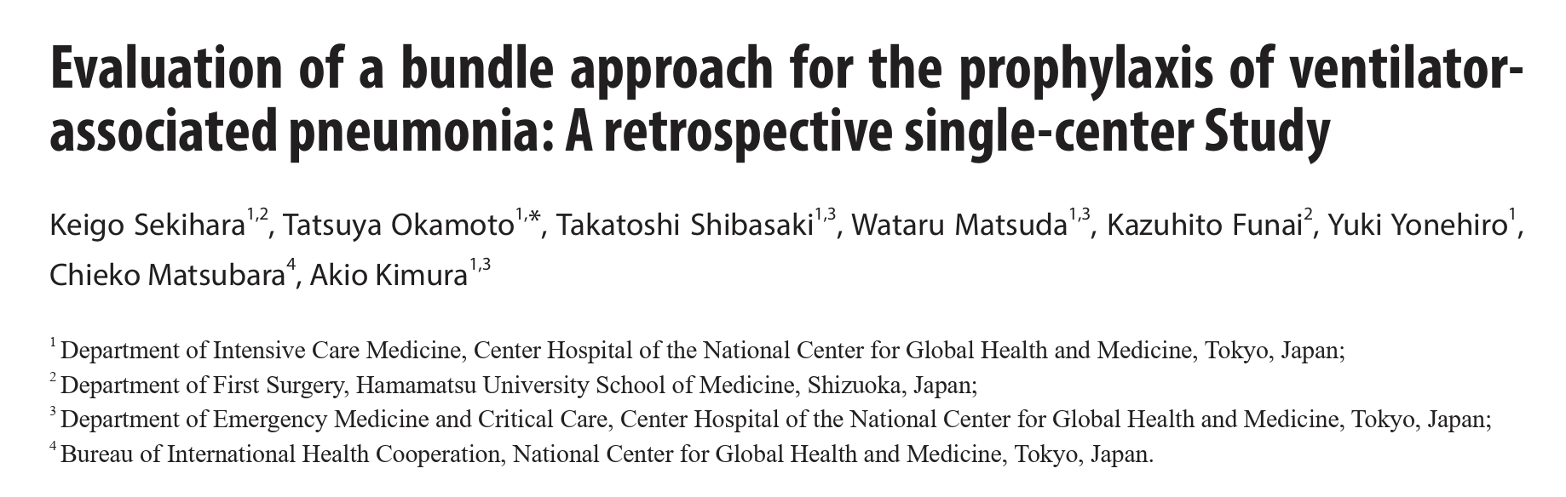
VAP BUNDLE CARE
Đánh giá mức độ tuân thủ gói chăm sóc thở máy trên 684 bệnh nhân thở máy tại Nhật Bản trong 2 năm 2018 đến 2020
Global Health & Medicine. 2023; 5(1):33-39

Slide 38
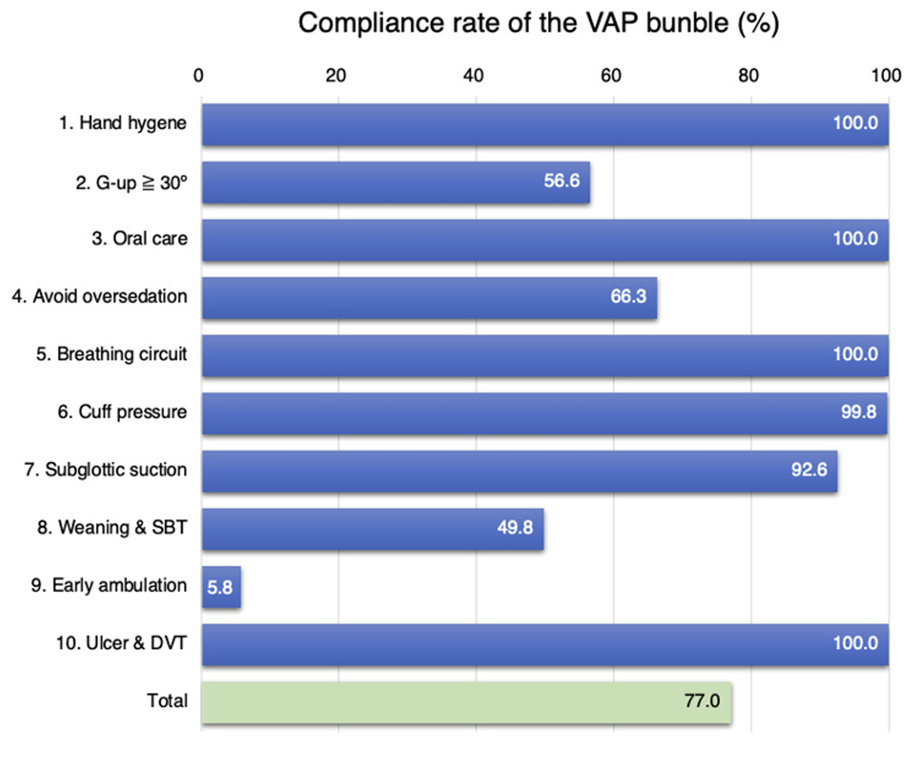
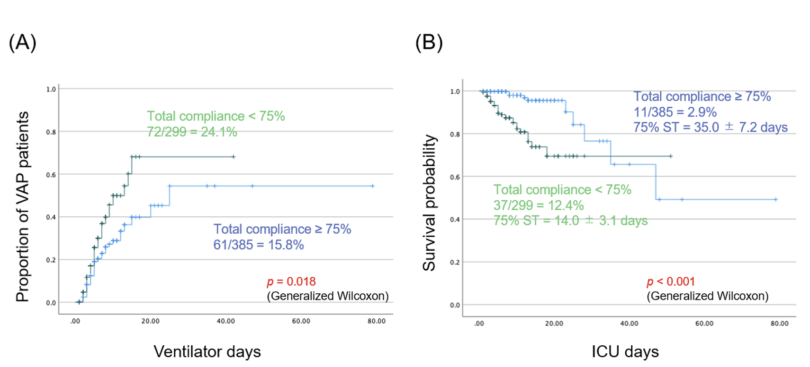
VAP BUNDLE CARE
Global Health & Medicine. 2023; 5(1):33-39
Notes:
The incidence of VAP was lower in those with an overall compliance rate of ≥ 75% than its incidence in the lower compliance group (15.8 vs. 24.1%, p = 0.018).

Slide 39
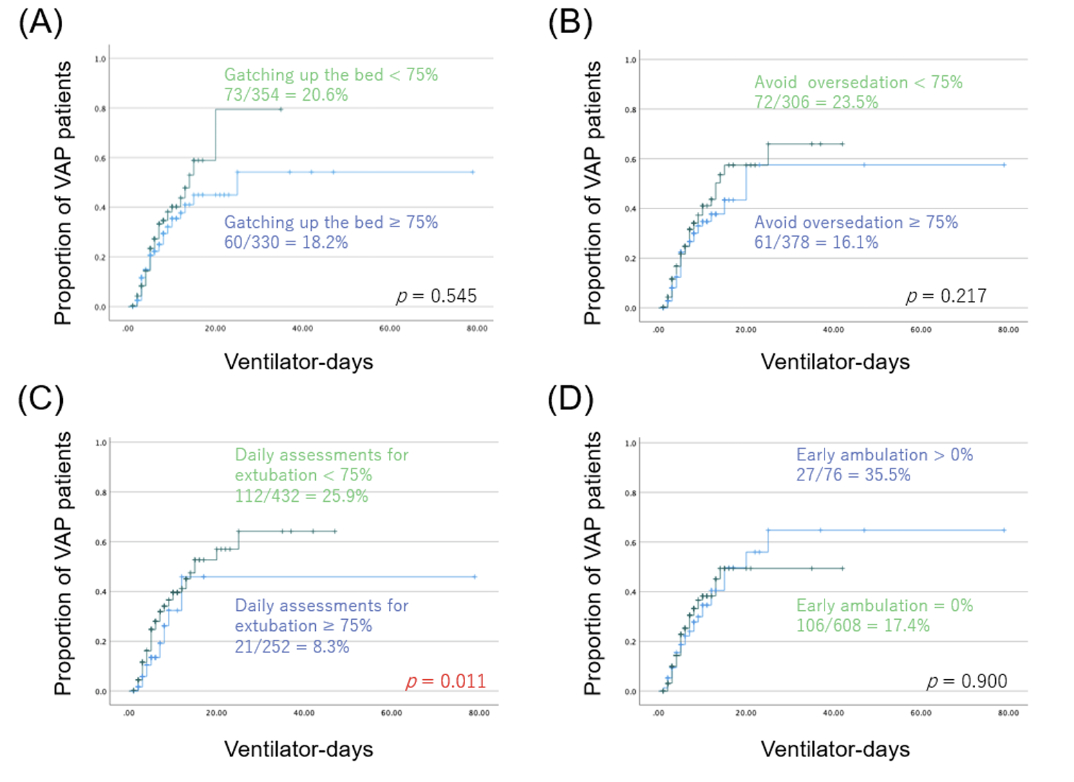
VAP BUNDLE CARE
Nhóm bệnh nhân không được tuân thủ gói phòng ngừa VAP
- Không đánh giá rút NKQ liên quan đến VAP nhất
Global Health & Medicine. 2023; 5(1):33-39

Slide 40
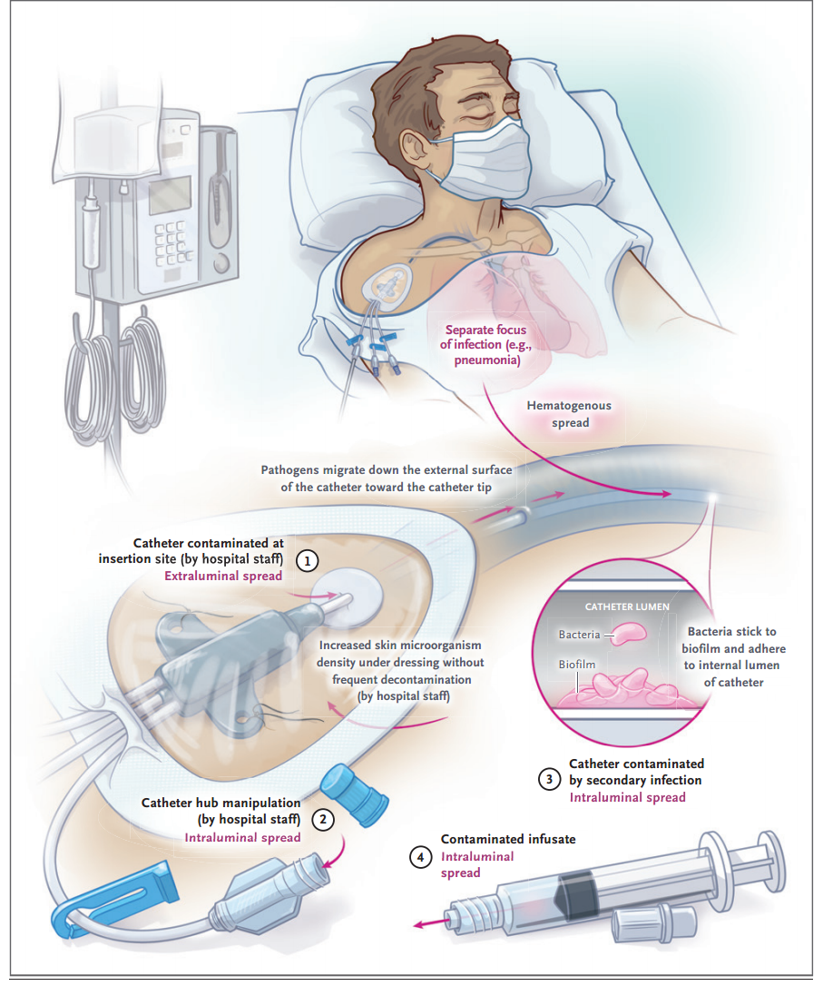
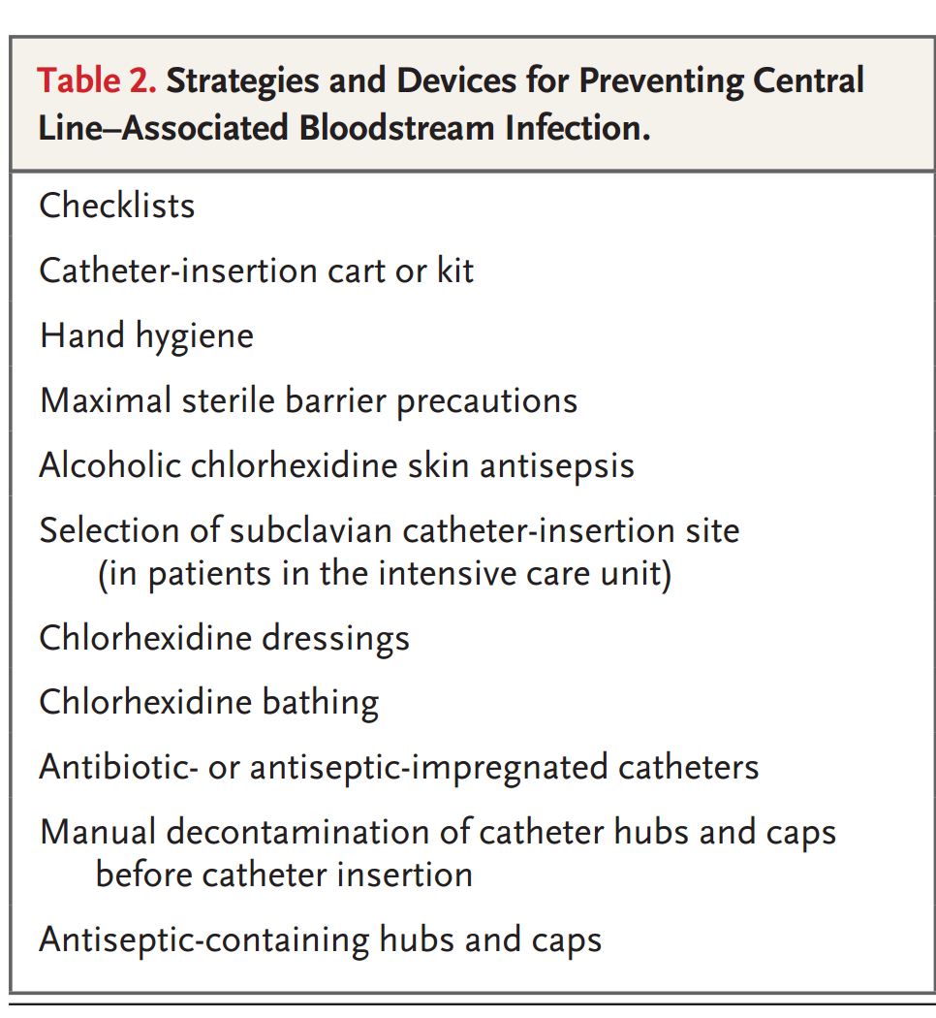
CLABSI BUNDLE CARE
Global Health & Medicine. 2023; 5(1):33-39
Notes:
he investigators concluded that if hand hygiene were performed in compliance with WHO guidelines (including 20–30 seconds per hand hygiene episode), each nurse would spend an estimated 58 to 70 minutes on hand hygiene for each patient during a 12- hour shif

Slide 41
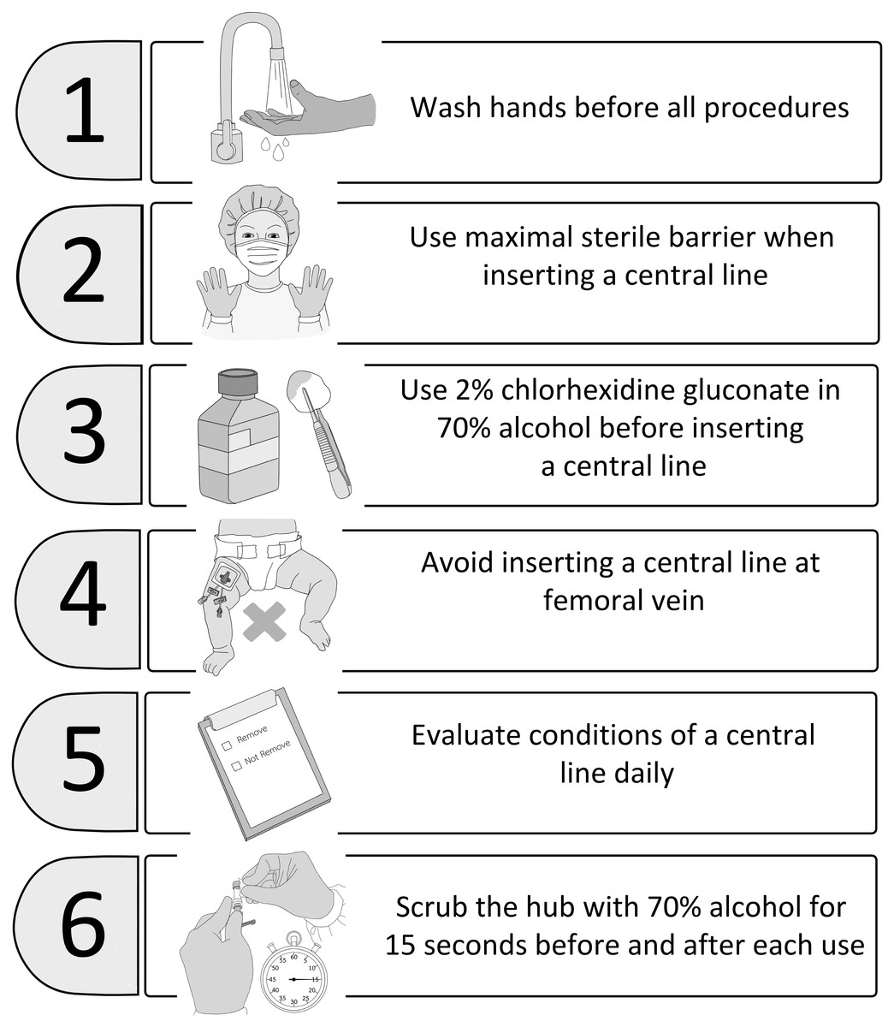
CLABSI BUNDLE CARE
Global Health & Medicine. 2023; 5(1):33-39

Slide 42
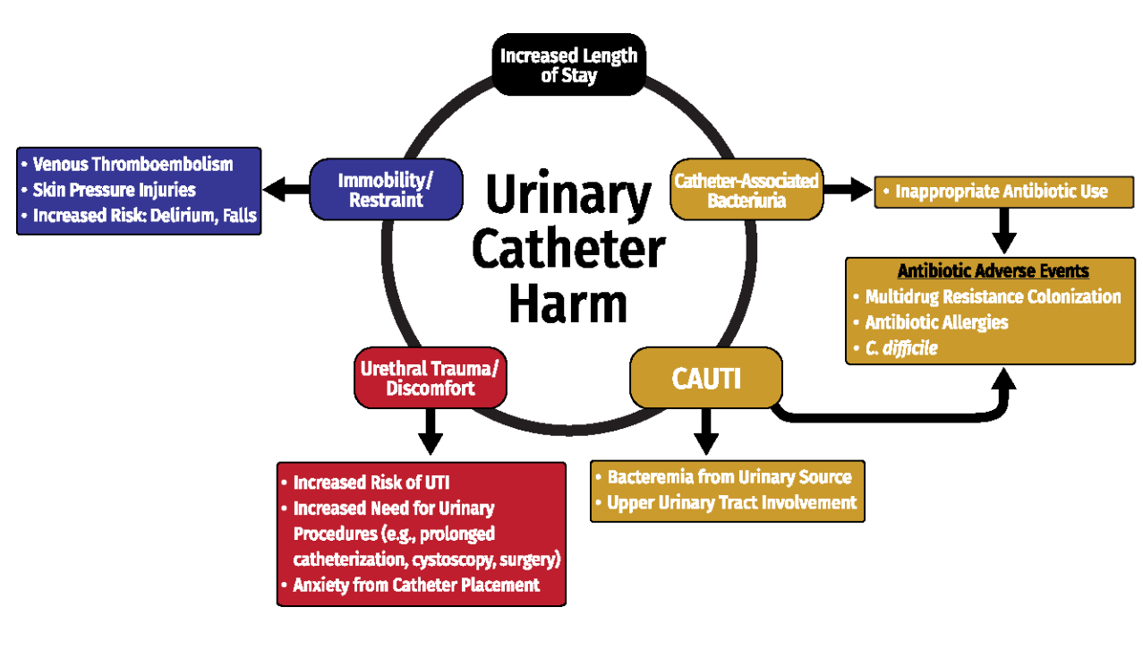
CAUTI BUNDLE CARE
Global Health & Medicine. 2023; 5(1):33-39

Slide 43
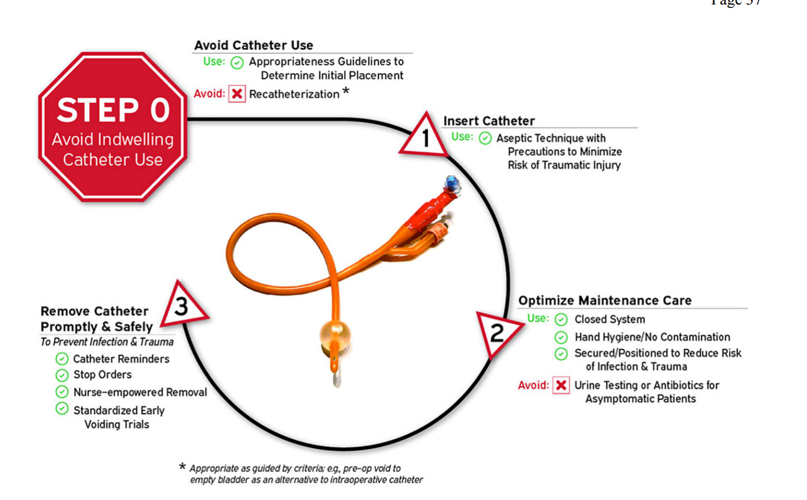
CAUTI BUNDLE CARE
Global Health & Medicine. 2023; 5(1):33-39

Slide 44
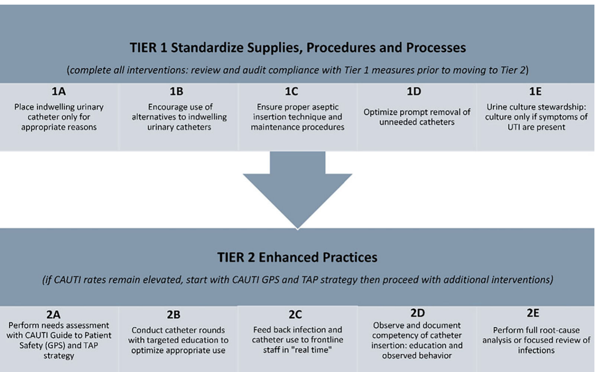
CAUTI BUNDLE CARE
Global Health & Medicine. 2023; 5(1):33-39

Slide 45
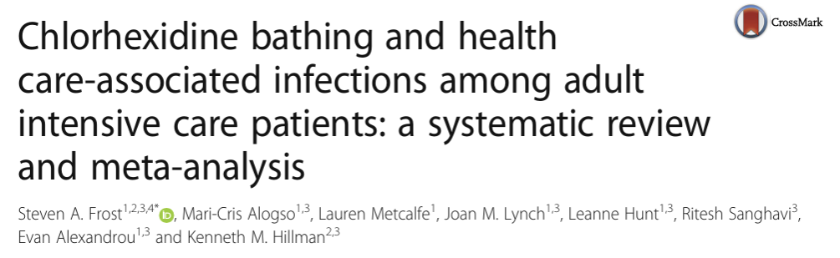
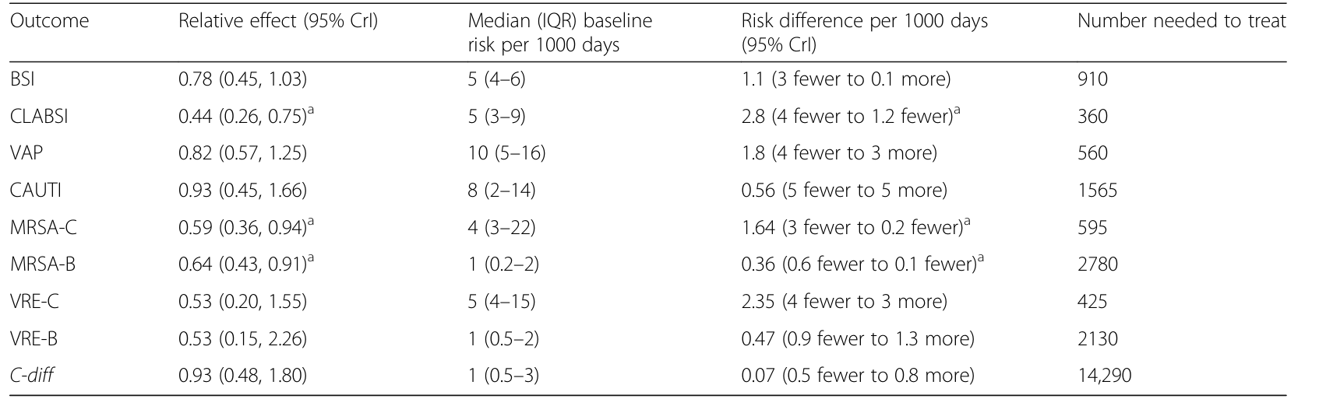
DECOLONIZATION
Global Health & Medicine. 2023; 5(1):33-39

Slide 46
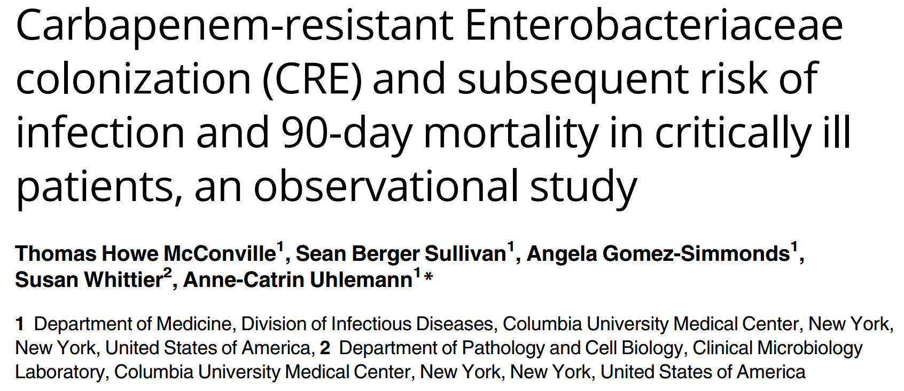
Surveillance for Colonization
P: 338 bệnh nhân nhập ICU trong 24 giờ
I: Phết mẫu trực tràng phân lập tình trạng quần cư
CRE
Ceph-R
Non- Col
O: Tiến triển nhiễm CRE trong 30 ngày, kết cục lâm sàng tử vong trong vòng 90 ngày

Slide 47
Surveillance for Colonization
28% bệnh nhân có quần cư VK gram âm đường ruột kháng thuốc
- 40% CRE
60% Ceph-R
32 bệnh nhân tiến triễn NKH do CRE
19 bệnh nhân có CRE quần cư trước đó
Không có bn nào Ceph – R tiến triễn nhiễm CRE

Slide 48
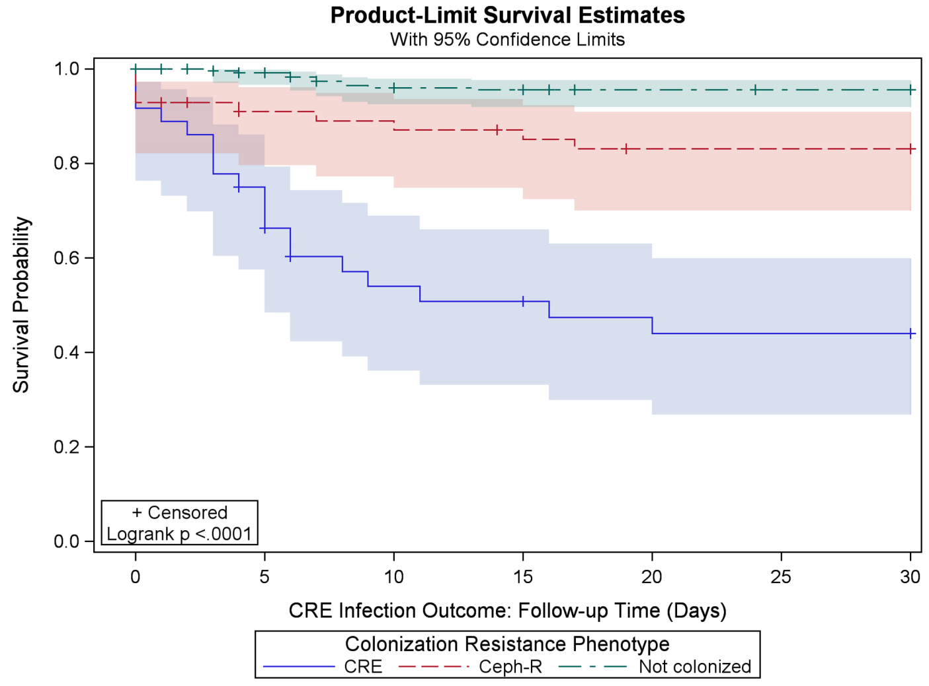
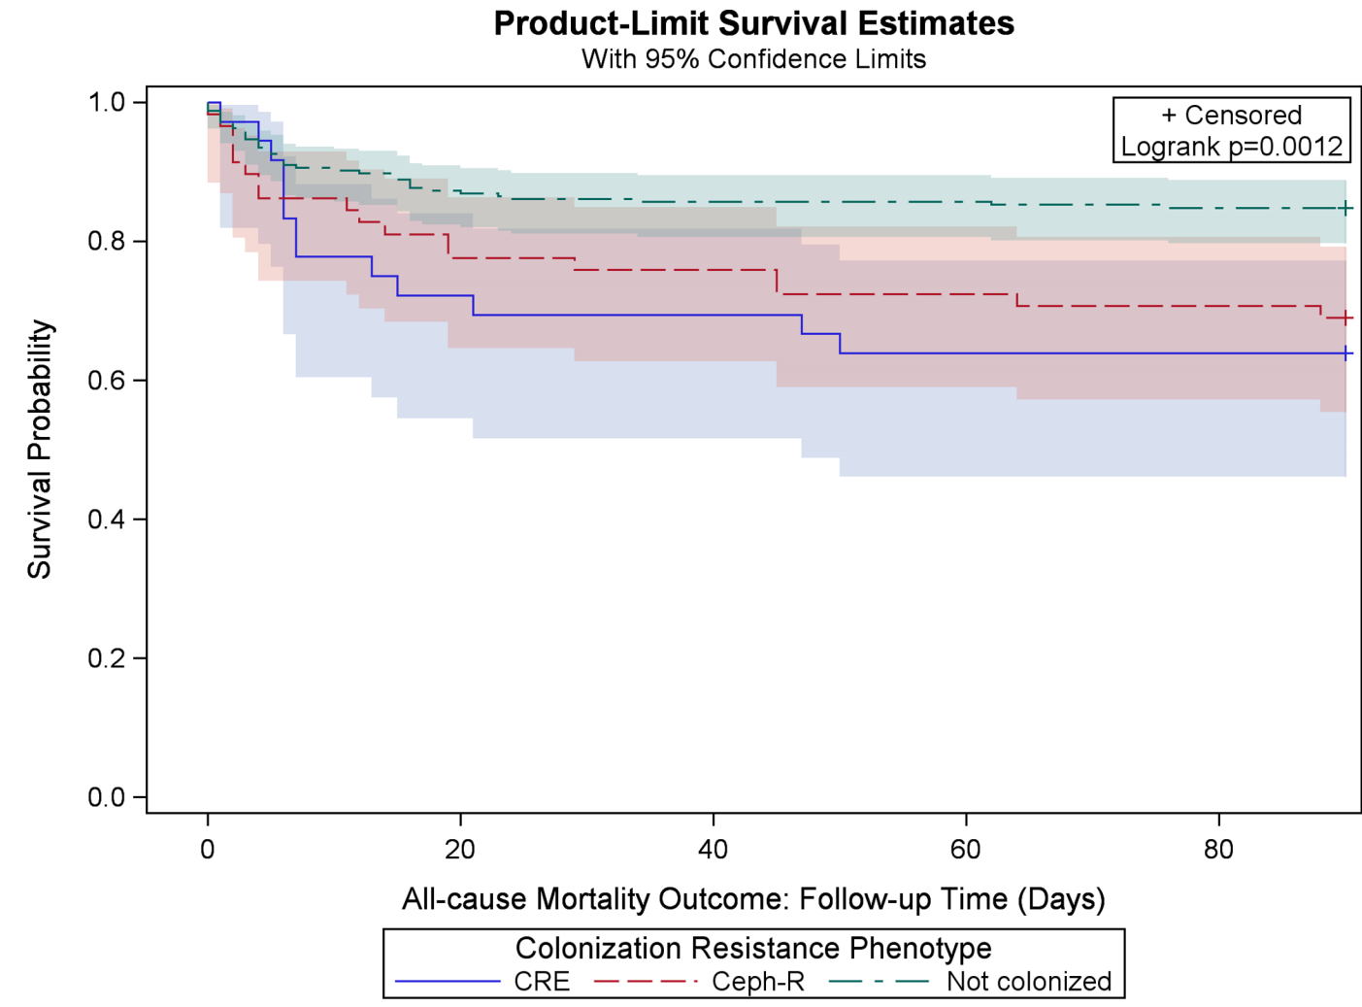
Surveillance for Colonization

Slide 49
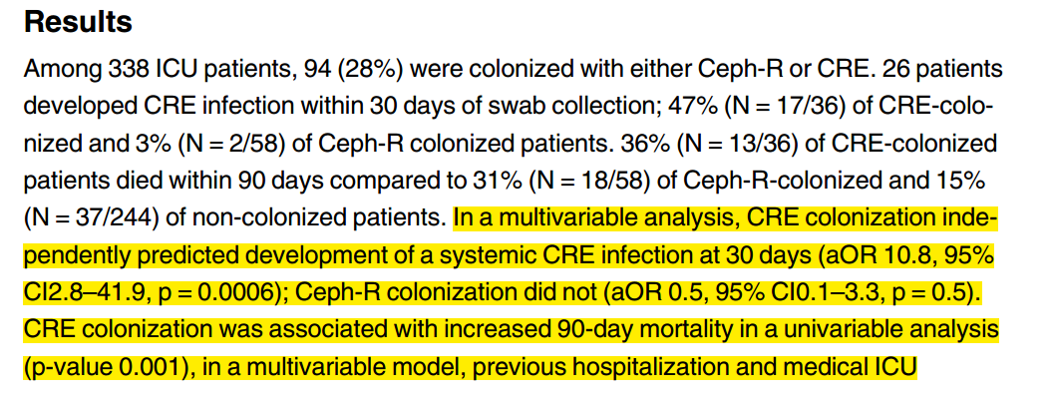
Surveillance for Colonization

Slide 50
KẾT LUẬN
Nhiễm khuẩn gran (-) đa kháng gánh là ganh nặng y tế toàn cầu gia tăng gánh nặng tự vong cũng như kinh tế
Các chủng gram (-) thường gặp: Acinetobacter spp, Klebsiella spp, Pseudomonas aeruginosa, E.coli tốc độ đề kháng kháng sinh ngày càng cao
Các biện pháp phòng ngừa lây nhiễm, quần cư đóng vai trò quan trọng

